Slide 1

Муниципальное казённое дошкольное образовательное учреждение
«Юшалинский детский сад №11 «Колокольчик»
Творческий проект:
Изобразительная деятельность как средство коррекции эмоциональной сферы у детей старшего дошкольного возраста в рамках ФГОС
Разработал воспитатель:
Денисова И.В.
п. Юшала
2016 г.

Slide 2
Цель: Разработка и апробация системы работы по изобразительной деятельности с целью коррекции эмоциональной сферы у детей.

Slide 3
Объект: процесс коррекции отклонений в эмоциональной сфере у детей старшего дошкольного возраста.
Предмет: эмоциональная сфера у детей старшего дошкольного возраста.

Slide 4
Задачи:
1.Ознакомиться с особенностями формирования эмоциональной сферы у детей старшего дошкольного возраста;
2.Разработать систему работы по изобразительной деятельности способствующей коррекции эмоциональных форм реагирования;
3.Апробировать систему работы по изобразительной деятельности с детьми старшего дошкольного возраста;
4.Проанализировать эффективность применения изобразительной деятельности, как средства позитивного развития в эмоциональной сфере старшего дошкольного возраста

Slide 5
Планируемые результаты:
1.Сформировать у дошкольников позитивные качества личности;
2.Способствовать снижению эмоционального напряжения у детей;
3.Способствовать развитию умения у детей адекватно выражать свое эмоциональное состояние;
4.Повысить интерес к нетрадиционным техникам рисования

Slide 6
Комплекс методов исследования представлен следующими группами:
теоретические: анализ психологических и педагогических источников по проблеме исследования;
эмпирические: формирующий эксперимент в форме коррекционно – развивающей деятельности;
интерпритационные: количественный и качественный анализ результатов исследования с использованием математической статистики.

Slide 7
Глава 1. Теоретико-методологические основы использования изобразительной деятельности как средства коррекции отклонений у детей старшего дошкольного возраста.

Slide 8
Я изучила особенности формирования эмоциональной сферы у детей старшего дошкольного возраста (А.В. Запорожец, Н.Д. Левитов, Б.М. Теплое, А.В. Петровский, Л.С. Выготский, Р.С. Немов, А.Н. Леонтьев, К.К. Платонов); Рассмотрела причины возникновения эмоциональных отклонений у детей, а так же возможности изобразительной деятельности способствующей коррекции эмоциональных форм реагирования в работах отечественных ученых
(Л.С. Выготский, А.И. Граборов, Е.А. Екжанова, Т.С.Комарова и др.,) зарубежных исследователей
(Э. Сеген, Ж. Демор, О. Декроли)

Slide 9
Особенности эмоционального развития в старшем дошкольном возрасте, заключаются:
*ребенок осваивает социальные формы выражения чувств;
*изменяется роль эмоций в деятельности ребенка, формируется эмоциональное предвосхищение;
*формируются высшие чувства – нравственные, интеллектуальные, эстетические;
*появляется способность предвидеть эмоциональные результаты своей деятельности;
*дошкольник превращается в субъект эмоциональных отношений, сопереживая другим людям.

Slide 10
Причины возникновения эмоциональных отклонений у детей старшего дошкольного возраста: индивидуальные особенности ребенка, семейные конфликты, предметная среда, не соответствие «Я концепции» и др.
Эмоциональное неблагополучие, связанное с затруднениями в общении, может приводить к различным типам поведения:
Первый тип поведения – это неуравновешенное, импульсивное поведение, характерное для быстро возбудимых детей,
Второй тип поведения характеризуется устойчивым негативным отношением к общению.

Slide 11
Условия от которых зависит успешность коррекционного процесса с детьми:
Условие 1. Техники и приёмы должны подбираться по принципу простоты и эффектности.
Условие 2. Интересными и привлекательными должны быть и процесс создания изображения, и результат.
Условие 3. Изобразительные техники и приёмы должны быть нетрадиционными.
К нетрадиционным техникам и приёмам относятся: марания, монотипия, кляксаграфия, рисование по - мокрому листу, рисование сухими листьями, сыпучими материалами и продуктами и т.п.

Slide 12
Выводы по главе1.
Итак, использование изобразительной деятельности её методов и приёмов в коррекционной педагогической работе с дошкольниками затрагивает нераскрытые дарования у детей, нормализует их эмоциональное состояние, развивает коммуникативные навыки и волевые качества, что существенно повышает социальную адаптацию и облегчает интеграцию в общество. Это является исключительно важным для детей в развитии эмоциональной сферы у старших дошкольников.

Slide 13
Глава 2. Экспериментальная работа по изучению и коррекции эмоциональных отклонений у старших дошкольников

Slide 14
Цель: исследование особенностей развития эмоциональной сферы у детей старшего дошкольного возраста.
Задачи исследования:
1.Подобрать диагностический материал для выявления особенностей развития эмоциональной сферы у детей старшего дошкольного возраста.
2.Выявить особенности развития эмоциональной сферы у дошкольников.
3.Осуществить интерпретацию полученных экспериментальных данных.

Slide 15
Исследование проводилось (с апреля по август) на базе МКДОУ Детский сад № 11 «Колокольчик», в эксперименте приняли участие 10 детей старшего дошкольного возраста.
Для оценки особенностей эмоциональной сферы у детей старшего дошкольного возраста был использован метод Л.П. Стрелковой «Наблюдение за проявлениями эмоций ребенка». Для удобства оценки эмоционального развития детей, данная методика была мной модифицирована, разработала уровни эмоциональных проявлений дошкольников.

Slide 16
Уровни развития эмоционального проявления ребёнком
Уровни эмоциональных проявлений по шкале баллов (от 1 до 3) | Эмоциональные проявления ребёнка
3 (часто) | Эмоциональные проявления (радость, гнев, страх, печаль) наблюдается часто, при этом эмоции ярко выражены. Ребенок не может сдерживать такие эмоциональные проявления, как крик, плач, либо чрезмерный смех. Характерна повышенная эмоциональная подвижность, неустойчивость.
2 (иногда) | Эмоциональные проявления (радость, гнев, страх, печаль) носят эпизодический характер. Выраженность эмоций не сильная. Ребенок не всегда может контролировать свое эмоциональное состояние, сдерживать крик, плач, либо чрезмерный смех. Характерна эмоциональная напряженность.
1 (очень редко) | Ребенок может адекватно выражать свое эмоциональное состояние. Эмоциональный фон положительный.

Slide 17
Следующие ситуации эмоциональных проявлений у детей
Страх: | Гнев: | Радость:
Приход в детский сад. Незнакомая, удивительная игрушка. Поломка игрушки. Плач, крик сверстника, друга. Нападение сверстника, друга. Не успешность в деятельности. Незнакомые звуки. Запрет, ругань, крик со стороны взрослого. Незнакомое помещение. Появление и приближение незнакомых взрослых или детей. | Уход матери, близкого взрослого. Желание иметь что-то, чем обладает сверстник. Желание иметь что-то, что нельзя взять. Поломка игрушки. Другой ребенок забирает игрушку, нападает, дразнится, прячет игрушку. Сверстники не принимают в игру. Не успешность на занятиях. Физическое наказание. | Приход в детский сад/домой. Выполнение задания. Сверстник дурачится. Внимание, похвала другого человека при взаимном общении. Совместная игра. Воспитатель заигрывает с детьми, веселит их.

Slide 18
Печаль: | Удивление:
Приход в детский сад. Уход матери, близкого взрослого. Игра, общение со сверстниками. Невнимание со стороны взрослого. Сверстники не принимают в игру. Трудности при выполнении задания. | Появление чего-либо/кого-либо в группе. Незнакомая игрушка. Новая игра. Знакомый сверстник, друг ведет себя по-другому.

Slide 19
В бланке отмечаются ситуационные формы проявления эмоций у ребёнка
Ф.И. испытуемого, возраст | Деятельность в режимные моменты
 | Индивидуальное поведение |  |  |  |  | Поведение в общении
 | Р | Г | С | П | У | Р | Г | С | П | У
 | Организованная деятельность (развлекательная)
 | Индивидуальное поведение |  |  |  |  | Поведение в общении
 | Р | Г | С | П | У | Р | Г | С | П | У
 | Неорганизованная деятельность (свободная игра)
 | Индивидуальное поведение |  |  |  |  | Поведение в общении
 | Р | Г | С | П | У | Р | Г | С | П | У

Slide 20
Степень выраженности эмоциональных состояний у детей представлены в таблице №1 таблица №1
 | Кирилл С. | Олег Г. | Андрей М. | Тимофей А. | Никита Д. | Ваня П. | Алина И. | Соня З. | Полина Д. | Лера Ш.
Р. | 3 | 3 | 2 | 3 | 3 | 1 | 2 | 1 | 2 | 2
У. | 2 | 3 | 3 | 2 | 2 | 1 | 2 | 1 | 2 | 1
С. | 2 | 1 | 3 | 3 | 2 | 1 | 2 | 2 | 2 | 1
П. | 2 | 2 | 3 | 2 | 1 | 1 | 2 | 2 | 2 | 1
Г. | 3 | 3 | 2 | 2 | 2 | 1 | 1 | 2 | 2 | 1
Результаты наблюдения за проявлениями эмоций дошкольников в таблице №2 таблица №2
Эмоциональные проявления | Количество детей
 | 1балл (очень редко) | 2балла (иногда) | 3 балла (часто)
Радость | 2 | 4 | 4
Удивление | 3 | 5 | 2
Страх | 3 | 5 | 2
Печаль | 3 | 6 | 1
Гнев | 3 | 5 | 2

Slide 22
На основании результатов констатирующего эксперимента определила - Цель: Коррекция и развитие эмоциональной сферы у детей старшего дошкольного возраста, через использование методов и приёмов нетрадиционной техники рисования.
В связи с этим были поставлены следующие задачи системы коррекционной работы по изобразительной деятельности :
1.Формировать у дошкольников позитивные качества личности (доверия к людям, чувство доброты, взаимопомощи, сопереживания и т. д.);
2.Способствовать снижению эмоционального напряжения у детей;
3.Способствовать развитию умения у детей адекватно выражать свое эмоциональное состояние;
4.Формировать способность у детей к саморегуляции.

Slide 23
Система коррекционной организованной совместной деятельности состоит из 16 занятий, которые проводились два раза в неделю, продолжительность каждого 25-30 минут.
В совместной организованной деятельности использовала различные формы организации детей: коллективная, подгрупповая, работа в парах и индивидуальная.
Составлена она на основе материалов (техник, игр и упражнений), представленных в работах: Казакова Р. Г. , Кожохина С. К. и др.

Slide 24
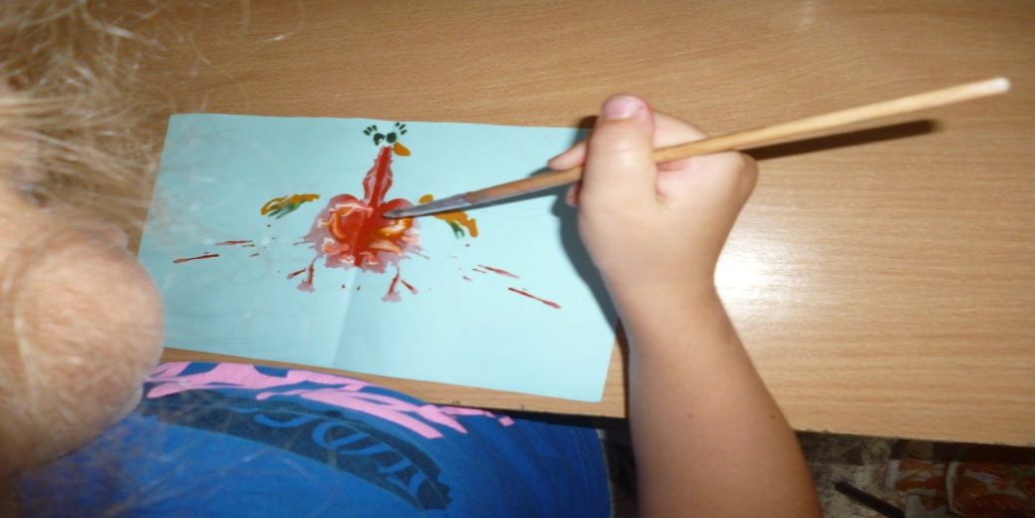
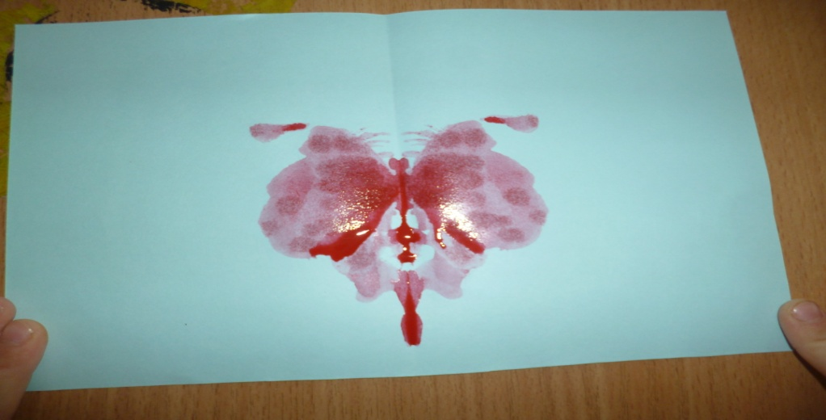
№ | Тема совместной деятельности | Цель, задачи | Методы и приёмы работы
3. | Тема: «Портрет друга» | Цель: Коррекция и развитие эмоциональной сферы у детей старшего дошкольного возраста, через использование методов и приёмов нетрадиционной техники рисования. Задачи: 1. Формировать у дошкольников позитивные качества личности (доверия к людям, чувство доброты, взаимопомощи, сопереживания и т. д.); 2. Способствовать снижению эмоционального напряжения у детей; 3.Формировать у детей эмоциональный отклик на полученный результат; | Рисование на тему: «Случайный опыт» (техника – кляксаграфия).

Slide 25
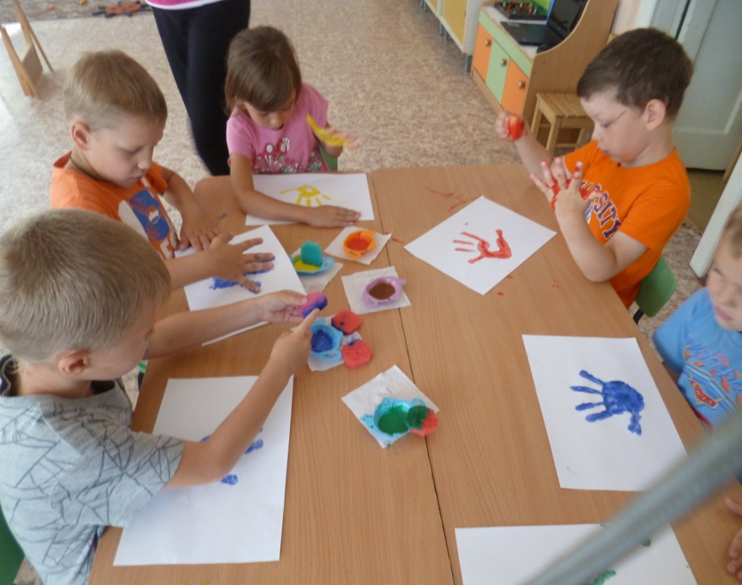
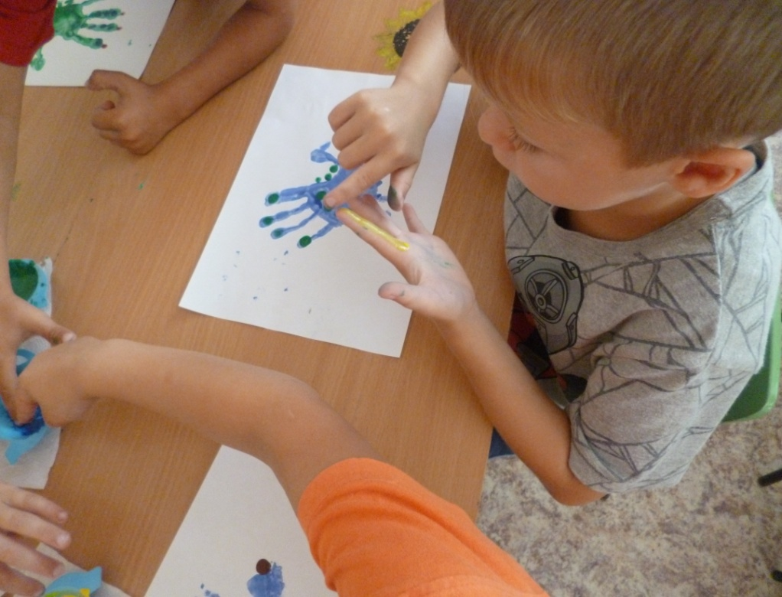

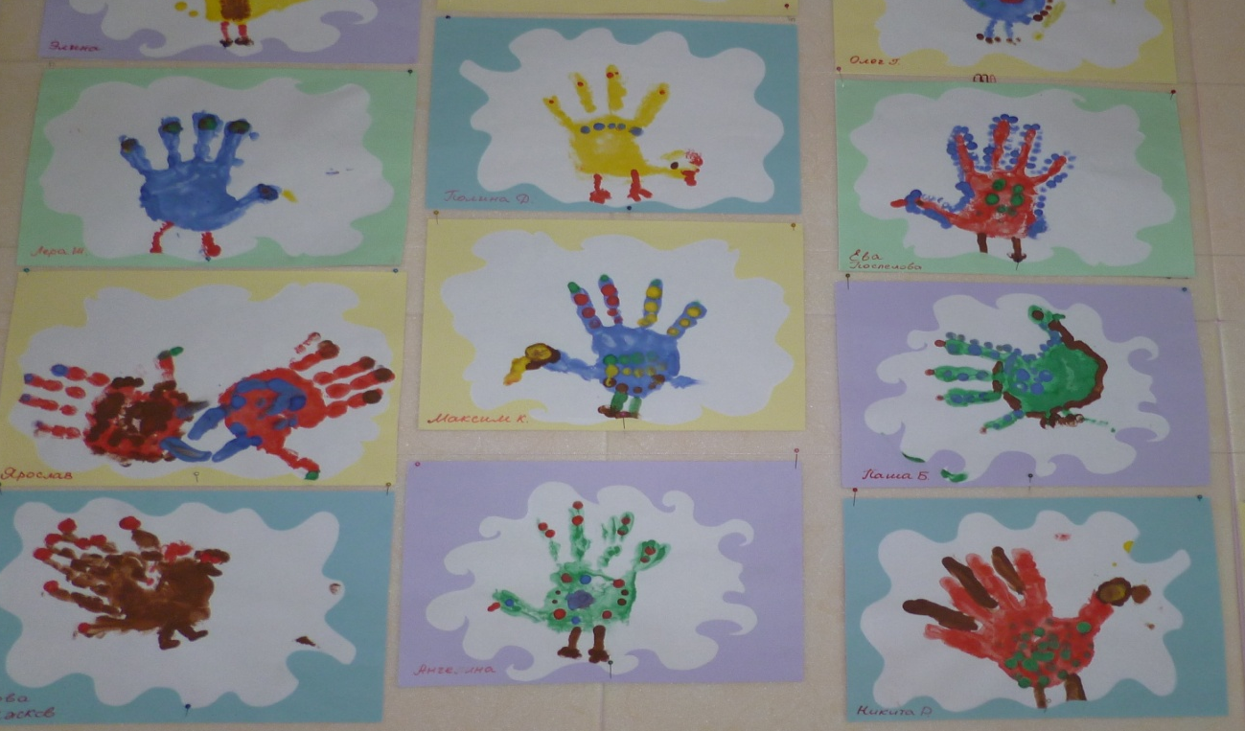
Рисование на тему: «Чудо - птицы» (техника-рисование пальчиками, ладошками)

Slide 26
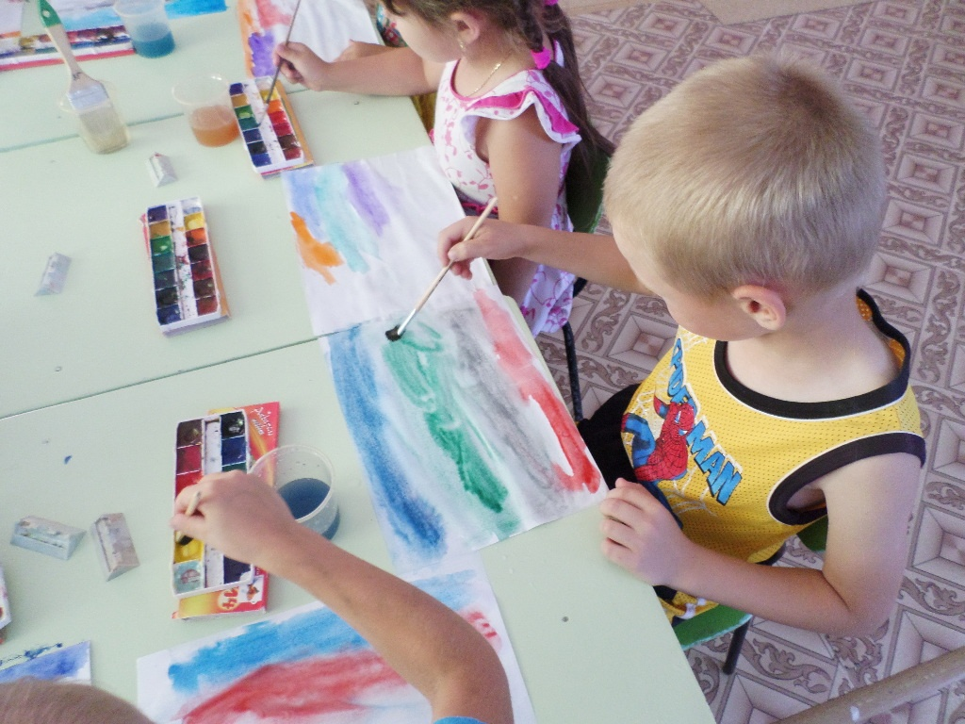
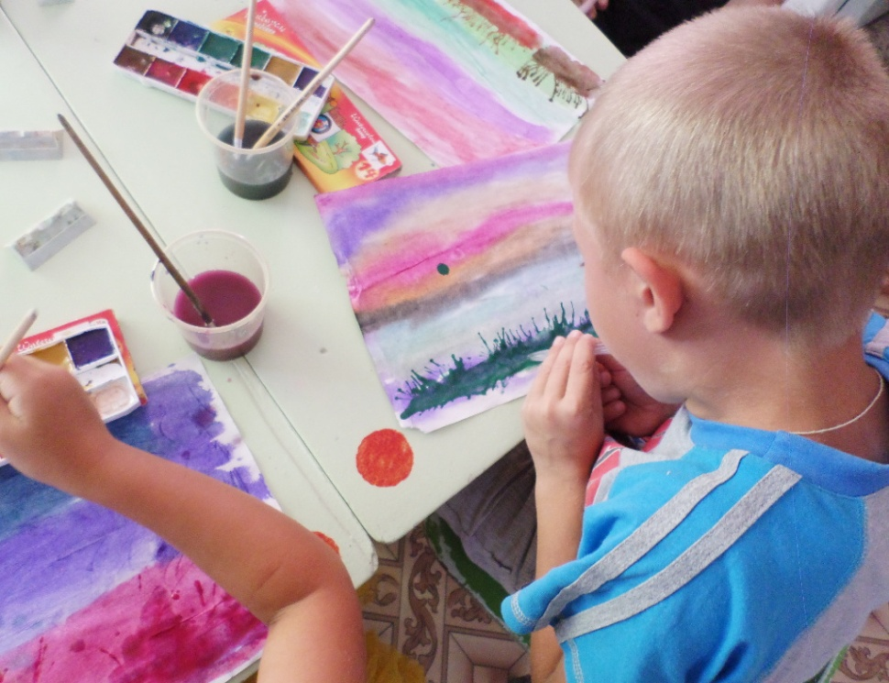
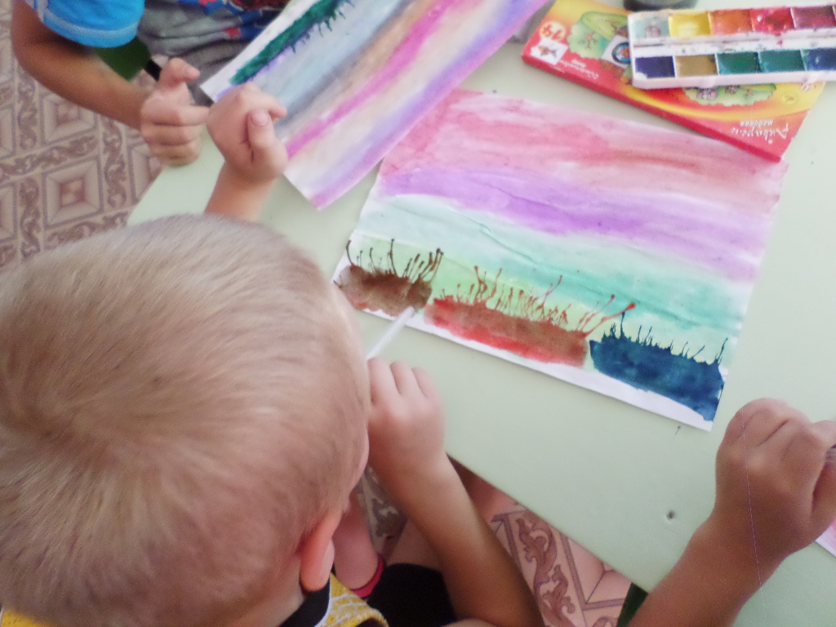
Рисование на тему: «Зачарованный лес» (техника «выдувание» – рисование с помощью трубочки).

Slide 27
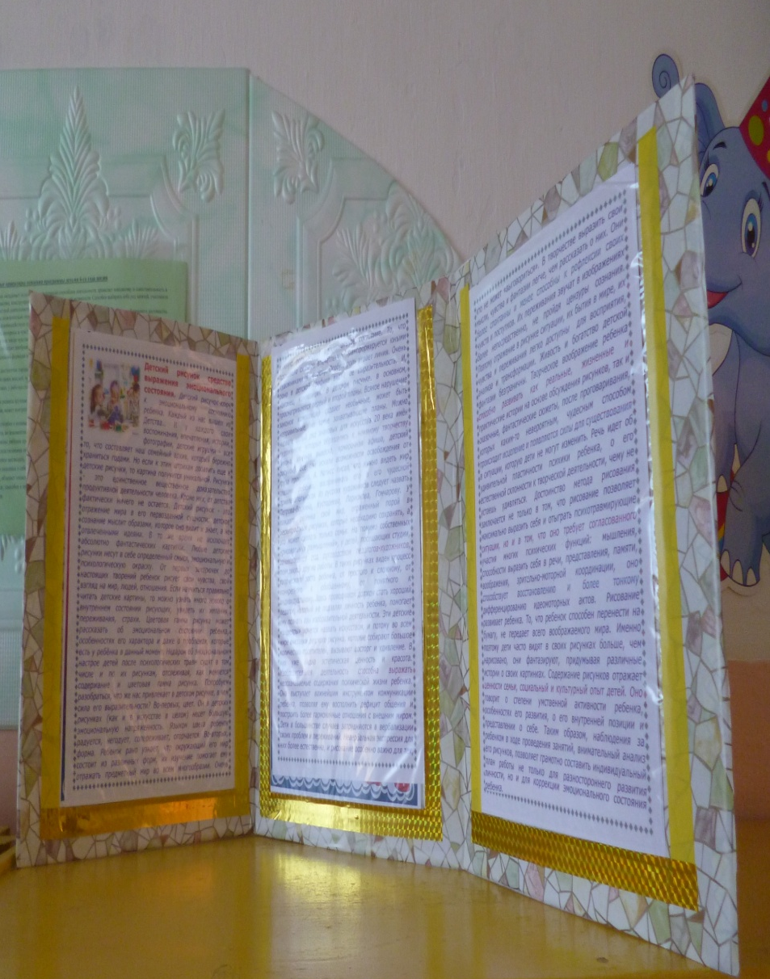
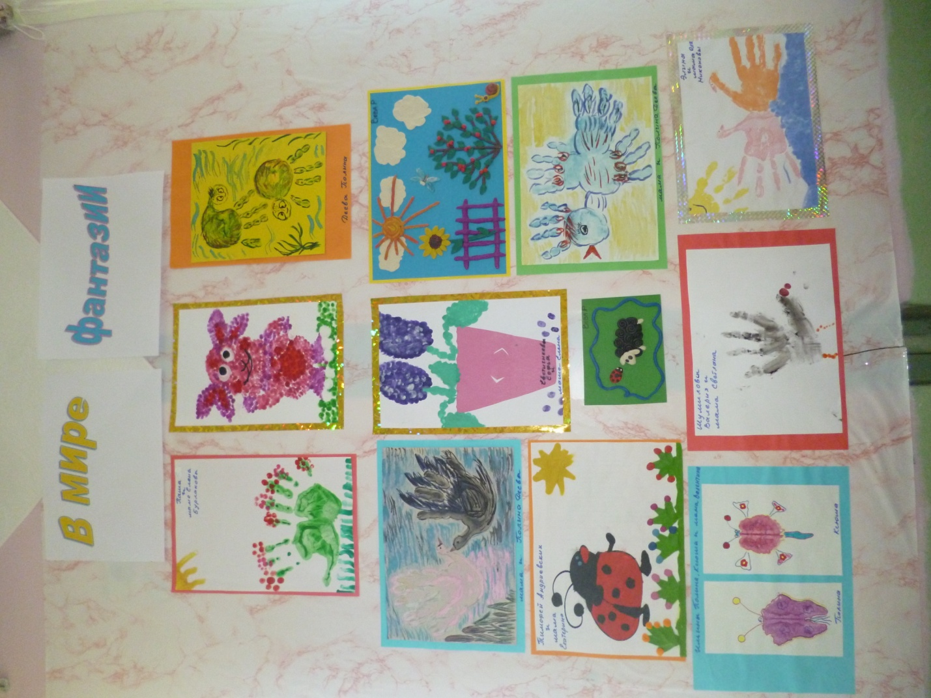
Содержание взаимодействия с родителями
Консультации
Выставка рисунков

Slide 28
Повторное диагностическое исследование на выявление негативных эмоциональных отклонений у детей старшего дошкольного возраста прошедших коррекцию, проводила по той же методике Л.П. Стрелковой «Наблюдение за проявлениями эмоций ребенка».
Цель: исследование особенностей развития эмоциональной сферы у детей старшего дошкольного возраста, прошедших коррекционную деятельность.

Slide 30
Заключение:
По результатам проведённого диагностического исследования, на данном этапе работы, можно сказать следующие, детям с низким уровнем можно рекомендовать помощь специалиста – психолога (3). Детям со средним уровнем позитивный результат обеспечила система коррекционной работы в группе (4). У детей с высоким уровнем эмоционального развития (3) проявились способности к изобразительной деятельности в нетрадиционной техники рисования, их работы можно рекомендовать для участия в детских конкурсах по изодеятельности.

Slide 31
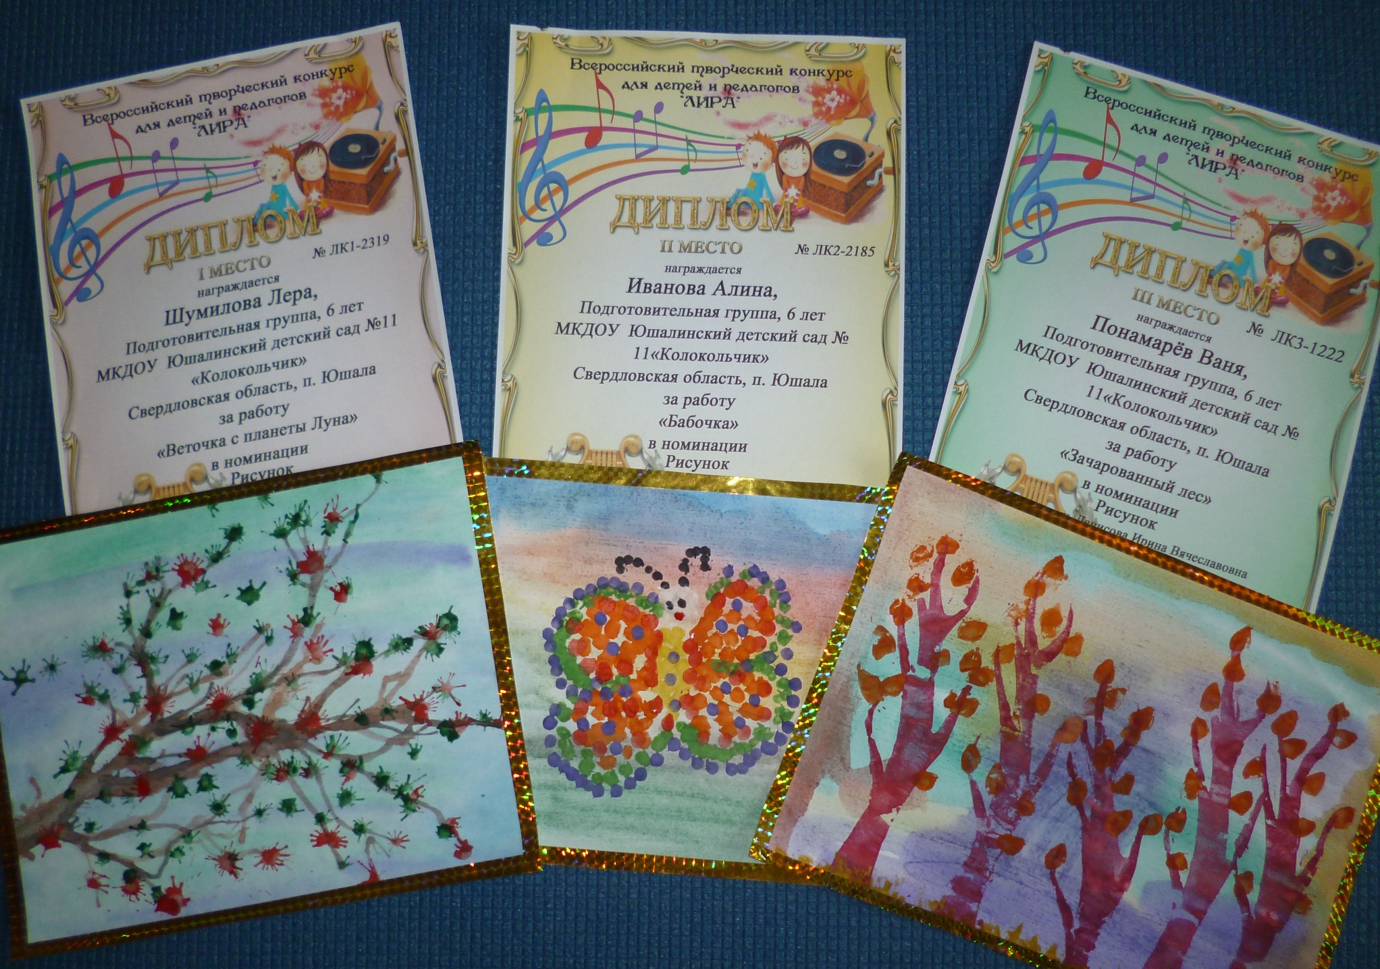

Slide 32
Таким, образом, можно сделать вывод: по теме «Изобразительная деятельность как средство коррекции эмоциональной сферы у детей старшего дошкольного возраста, в рамках ФГОС», имеет положительный результат и может быть рекомендована специалистам, работающим с детьми в их педагогической деятельности.
Спасибо за внимание!

